Slide 1
01

Slide 2
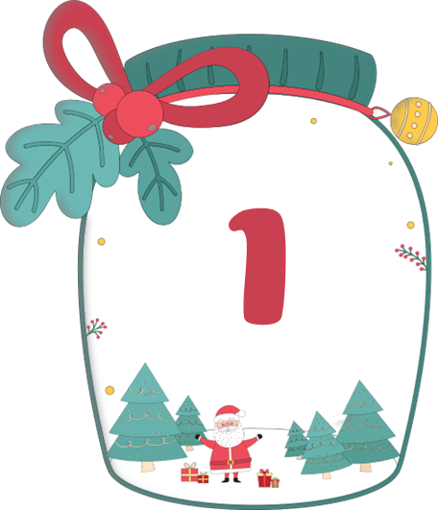
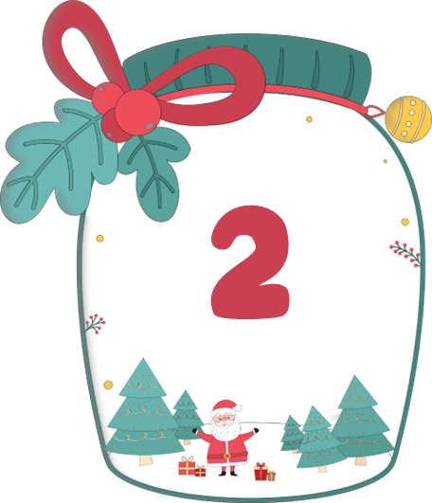
Hãy trả lời các câu hỏi có trong 2 lọ điều ước để có thể nhận các phần quà bí ẩn bạn nhé!

Slide 3
1. $\frac{5}{12}$ + $\frac{1}{3}$ = ?
A
$$\frac{3}{5}$$
B
$$\frac{1}{4}$$
C
D
$$\frac{4}{5}$$
$$\frac{3}{4}$$

Slide 4
2. $\frac{5}{9}$ + $\frac{2}{9}$ = ?
A
$$\frac{7}{9}$$
B
$$\frac{5}{9}$$
C
D
$$\frac{6}{9}$$
$$\frac{8}{9}$$

Slide 5
Thứ … ngày … tháng … năm …

Slide 6
KẾT BẠN
- Áp dụng được các quy tắc tính cộng, trừ hai phân số cùng mẫu số.
- Áp dụng được các quy tắc tính cộng, trừ hai phân số khác mẫu số (có một mẫu số chia hết cho mẫu số còn lại).
- Áp dụng được các quy tắc tính cộng, trừ hai phân số để giải quyết các bài toán thực tế.

Slide 7
02

Slide 8
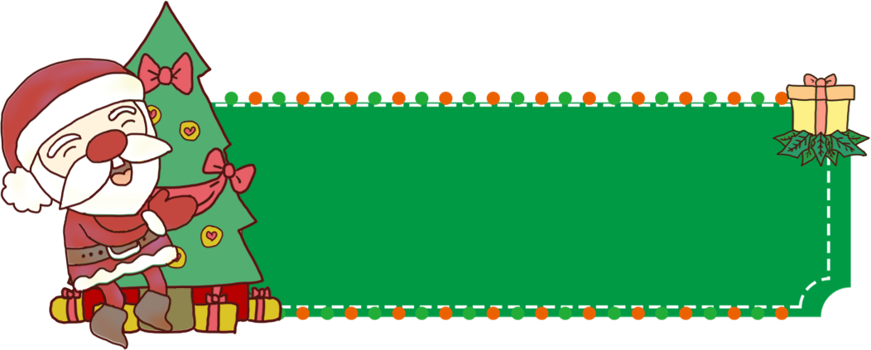
1. TÍNH
c) $\frac{7}{22}$ - $\frac{3}{11}$
d) $\frac{5}{6}$ - $\frac{5}{12}$
a) $\frac{2}{3}$ + $\frac{4}{9}$
b) $\frac{1}{10}$ + $\frac{2}{5}$
=$\frac{7}{22}$ - $\frac{6}{22}$
=$\frac{10}{12}$ - $\frac{5}{12}$
=$\frac{6}{9}$ + $\frac{4}{9}$
=$\frac{1}{10}$ + $\frac{4}{10}$
=$\frac{1}{22}$
=$\frac{5}{12}$
=$\frac{10}{9}$
=$\frac{5}{10}\text{=} \frac{1}{2}$

Slide 9
$$\frac{11}{12}$$
$$\frac{5}{12}$$
$$\frac{3}{4}$$
$$\frac{11}{24}$$
$\frac{1}{2}$ + $\frac{5}{12}$ = $\frac{6}{12}$ + $\frac{5}{12}$ = $\frac{11}{12}$
2. Tìm phân số thích hợp
$\frac{11}{12}$ - $\frac{1}{6}$ = $\frac{11}{12}$ - $\frac{2}{12}$ = $\frac{9}{12}\text{= }\frac{3}{4}$
$\frac{3}{4}$ - $\frac{1}{3}$ = $\frac{9}{12}$ - $\frac{4}{12}$ = $\frac{5}{12}$
$\frac{5}{12}$ + $\frac{1}{24}$ = $\frac{10}{24}$ + $\frac{1}{24}$ = $\frac{11}{24}$

Slide 10
3. Tính bằng cách thuận tiện.
$a) \frac{599}{1 000}$ + $\frac{377}{1 000}\text{+ }\frac{1}{1 000}$
$b) \frac{15}{4}$ + $\frac{15}{16}\text{+ }\frac{5}{16}$
$=(\frac{599}{1 000}$ + $\frac{1}{1 000}) \text{+ }\frac{377}{1 000}$
$=\frac{15}{ 4}$ + ($\frac{15}{16} \text{+ }\frac{5}{16})$
$=\frac{15}{ 4}$ + $\frac{20}{16}$
$=\frac{600}{1 000}$ $\text{+ }\frac{377}{1 000}$
$=\frac{15}{ 4}$ + $\frac{5}{4}$
$$=\frac{977}{1 000}$$
$=\frac{20}{ 4}$ = 5

Slide 11
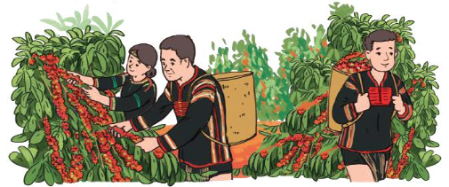
Anh A Phan, chị Rang Hu và chú Y Phui cùng nhau thu hoạch một rẫy cà phê. Anh A Phan thu hoạch được $\frac{1}{5}$ rẫy, chị Rang Hu thu hoạch được $\frac{3}{10}$ rẫy, chú Y Phui thu hoạch được $\frac{7}{20}$rẫy. Hỏi cả 3 người thu hoạch được bao nhiêu phần của rẫy cà phê?
1
Bài giải:
Cả ba người thu hoạch được số phần của rẫy cà phê là:
$\frac{1}{5}$ + $\frac{3}{10}$+ $\frac{7}{20}$= $\frac{17}{20}$ (rẫy cà phê)
Đáp số: $\frac{17}{20}$ rẫy cà phê

Slide 12
03

Slide 13
Mẹ vừa hái được một quả mít chín ngoài vườn. Mẹ biếu bà $\frac{2}{5}$ quả, mẹ biếu dì Mai $\frac{3}{10}$quả. Hỏi mẹ đã cho bao nhiêu phần quả mít?
Bài giải:
Mẹ đã cho số phần quả mít là:
$\frac{2}{5}+$ $\frac{3}{10}$= $\frac{7}{10}$ (quả mít)
Đáp số: $\frac{7}{10}$ quả mít

Slide 14
GV GHI DẶN DÒ Ở ĐÂY.
GV GHI DẶN DÒ Ở ĐÂY.
GV GHI DẶN DÒ Ở ĐÂY.

Slide 16
LỜI CẢM ƠN
Chân thành cảm ơn quý thầy cô đã sử dụng tài liệu. Mong quý thầy cô sử dụng tài liệu nội bộ và không chia sẻ đi các trang mạng xã hội nhé!
Mong rằng tài liệu này sẽ giúp quý thầy cô gặt hái được nhiều thành công trong sự nghiệp trồng người.
Lớp 5 tới em có tiếp tục soạn Kết nối tri thức và Cánh diều. Rất mong được đồng hành cùng quý thầy cô tới hết lớp 5.
Trong quá trình soạn bài có lỗi nào mong quý thầy cô phản hồi lại Zalo hoặc FB giúp em.
Zalo duy nhất của em: 0972.115.126 (Hương Thảo). Các nick khác ngoài nick này đều là giả mạo.
Facebook: https://www.facebook.com/huongthaoGADT

